Slide 1
经济复杂性文献综述
毕博洋
2020000779

Slide 2
目录
经济复杂性的提出（Hausmann等，2007）
网络视角下的经济复杂性（Hidalgo和Hausmann，2009）
非线性迭代方法（Tacchella等，2012）
广义经济复杂性（Sciarra等，2020）
补充技术复杂性的一种计算方法（Hidalgo等，2007）

Slide 3
经济复杂性
在亚当斯密的经济理论中，财富与劳动分工有关，生产的产品决定了国家的经济地位和经济增长水平。
如果一个国家能生产某种产品，是因为该国家具备某种能力（知识）。则国家与生产产品的关系可以用网络描述，进一步可得到更准确的衡量指标。该种衡量指标称为经济复杂性指数 ECI。也就是说，经济复杂性指数 Economic Complexity Index (ECI) 是衡量大型经济系统(通常是城市、地区或国家)生产能力的整体指标。
为了实现这一目标，经济复杂性指数 ECI 将一个地点的可用能力定义为该地点开展的所有活动的平均能力，将一项活动的平均能力定义为开展该经济活动的地点的平均能力。与经济复杂性指数等价的概念是产品复杂性指数 Product Complexity Index PCI。

Slide 4
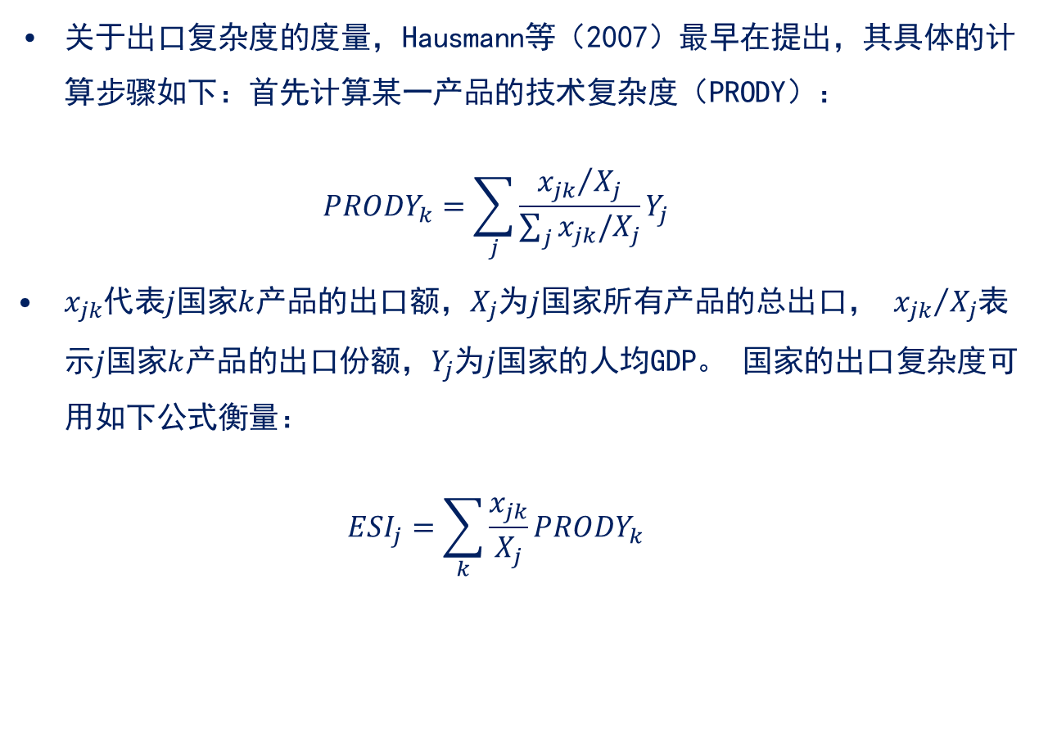
经济复杂性
关于出口复杂度的度量，Hausmann等（2007）最早在提出，其具体的计算步骤如下：首先计算某一产品的技术复杂度（PRODY）：
$$PRODY_{k}=\sum_{j}{\frac{{x_{jk}}/{X_{j}}}{\sum_{j}{x_{jk}/X_{j}}}}Y_{j}$$
$x_{jk}$代表$j$国家$k$产品的出口额，$X_{j}$为$j$国家所有产品的总出口， ${x_{jk}}/{X_{j}}$表示$j$国家$k$产品的出口份额，$Y_{j}$为$j$国家的人均GDP。 国家的出口复杂度可用如下公式衡量：
$$ESI_{j}=\sum_{k}{\frac{x_{jk}}{X_{j}}PRODY_{k}}$$
Hausmann D.， Hwang J.， Rodrik D. What You Export Matters[J]． Journal of Economic Growth，2007，（12）

Slide 5
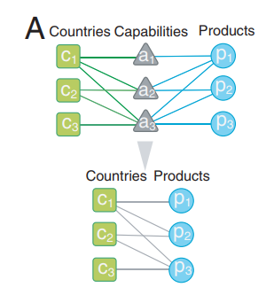
网络视角下的经济复杂性
Hidalgo和Hausmann（2009）提出一种经济增长和发展的观点，通过将贸易数据解释为一个国家与其出口产品相连的双模网络，描述该网络的结构，进而量化一个国家出口产品的复杂性。此外，得出的经济复杂性指标与一个国家的收入水平相关。
这里提到的复杂性概念区别去产品工艺的复杂性，是更广义的范畴，包含生产产品所需要的技术、资本、劳动力、自然环境等多方面的复杂因素。
Hidalgo C A, Hausmann R. The building blocks of economic complexity[J]. Proceedings of the national academy of sciences, 2009, 106(26): 10570-10575.

Slide 6
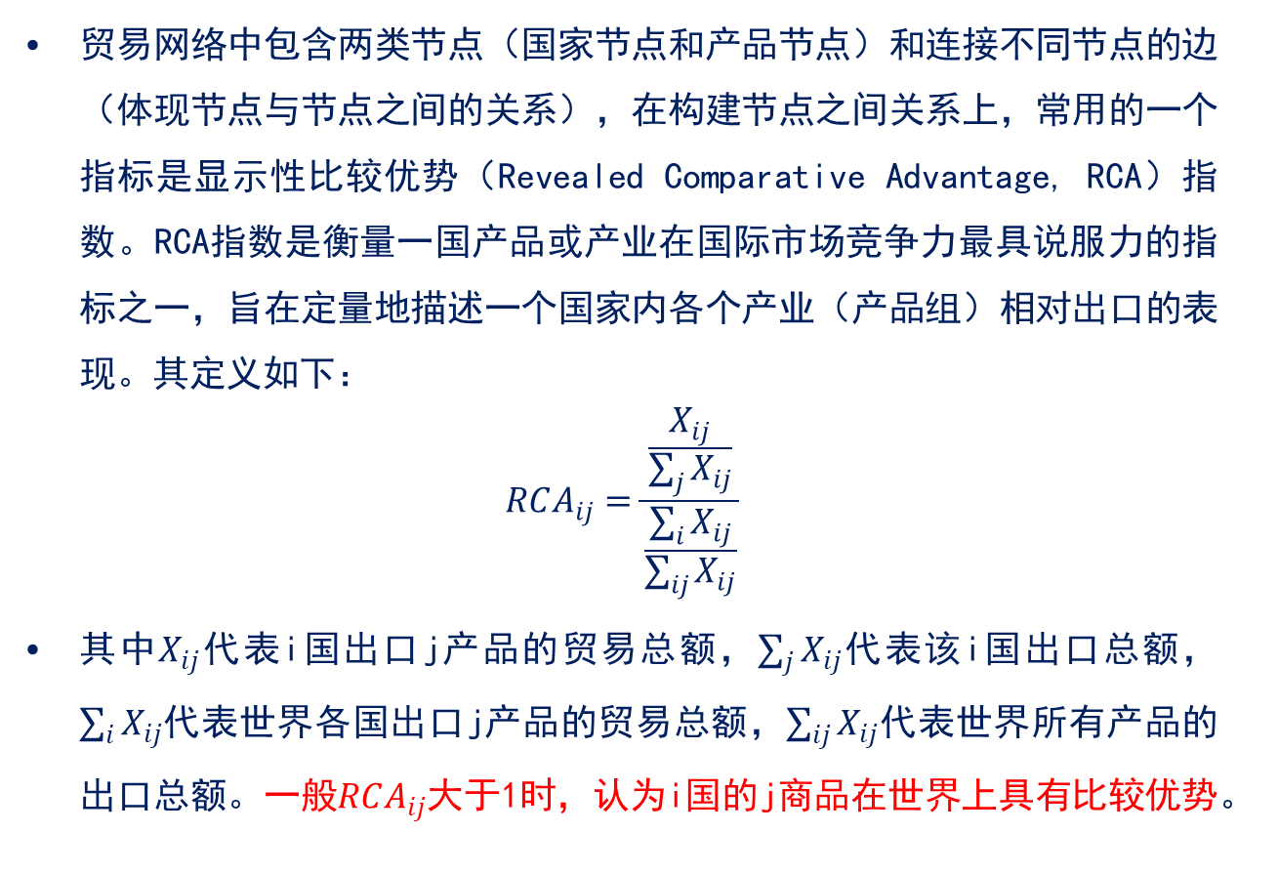
贸易网络的构建
贸易网络中包含两类节点（国家节点和产品节点）和连接不同节点的边（体现节点与节点之间的关系），在构建节点之间关系上，常用的一个指标是显示性比较优势（Revealed Comparative Advantage, RCA）指数。RCA指数是衡量一国产品或产业在国际市场竞争力最具说服力的指标之一，旨在定量地描述一个国家内各个产业（产品组）相对出口的表现。其定义如下：
$$RCA_{ij}=\frac{\frac{X_{ij}}{\sum_{j}{X_{ij}}}}{\frac{\sum_{i}{X_{ij}}}{\sum_{ij}{X_{ij}}}}$$
其中$X_{ij}$代表i国出口j产品的贸易总额，$\sum_{j}{X_{ij}}$代表该i国出口总额，$\sum_{i}{X_{ij}}$代表世界各国出口j产品的贸易总额，$\sum_{ij}{X_{ij}}$代表世界所有产品的出口总额。一般$RCA_{ij}$大于1时，认为i国的j商品在世界上具有比较优势。
i 国 j 产品的出口比例
世界各国 j 产品的平均出口比例

Slide 7
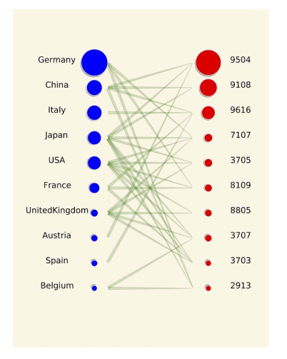

贸易网络的构建
根据RCA指数可以构建“国家—产品”的双模网络G（C,P,E），其中C代表国家的集合，P代表产品的集合，E代表具有比较优势的国家和产品组合。
双模网络可用邻接矩阵M表示，$M_{cp}=1$代表c国在p产品具有显著比较优势，即$RCA_{cp}>1$，否则$M_{cp}=0$。

Slide 8
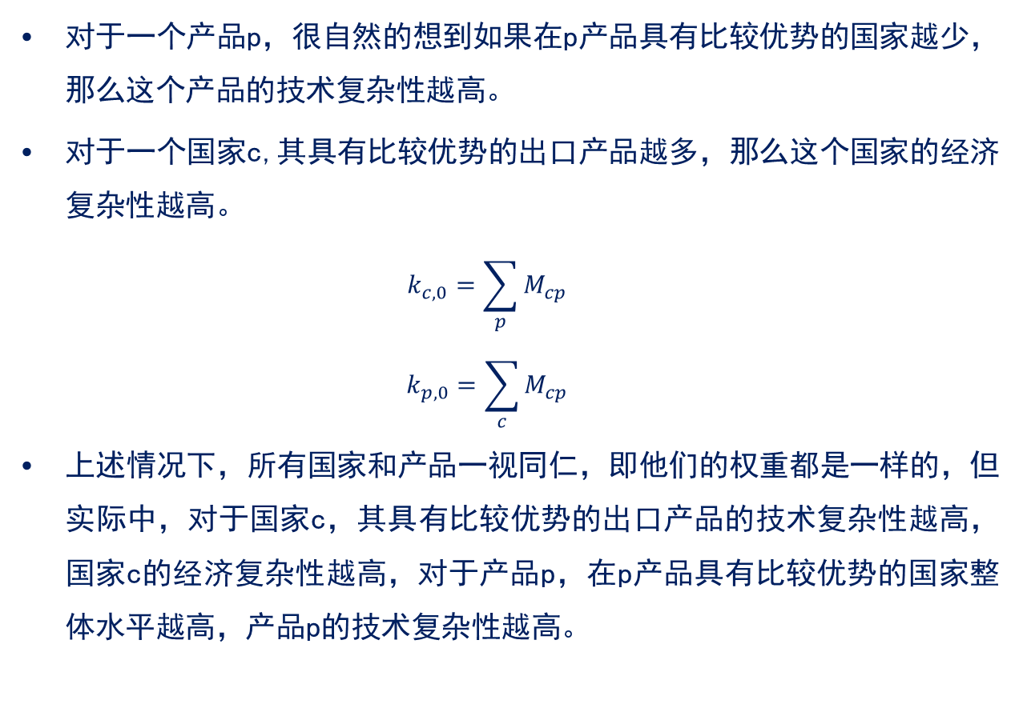
反射法
对于一个产品p，很自然的想到如果在p产品具有比较优势的国家越少，那么这个产品的技术复杂性越高。
对于一个国家c,其具有比较优势的出口产品越多，那么这个国家的经济复杂性越高。
$$k_{c,0}=\sum_{p}{M_{cp}}$$
$$k_{p,0}=\sum_{c}{M_{cp}}$$
上述情况下，所有国家和产品一视同仁，即他们的权重都是一样的，但实际中，对于国家c，其具有比较优势的出口产品的技术复杂性越高，国家c的经济复杂性越高，对于产品p，在p产品具有比较优势的国家整体水平越高，产品p的技术复杂性越高。

Slide 9
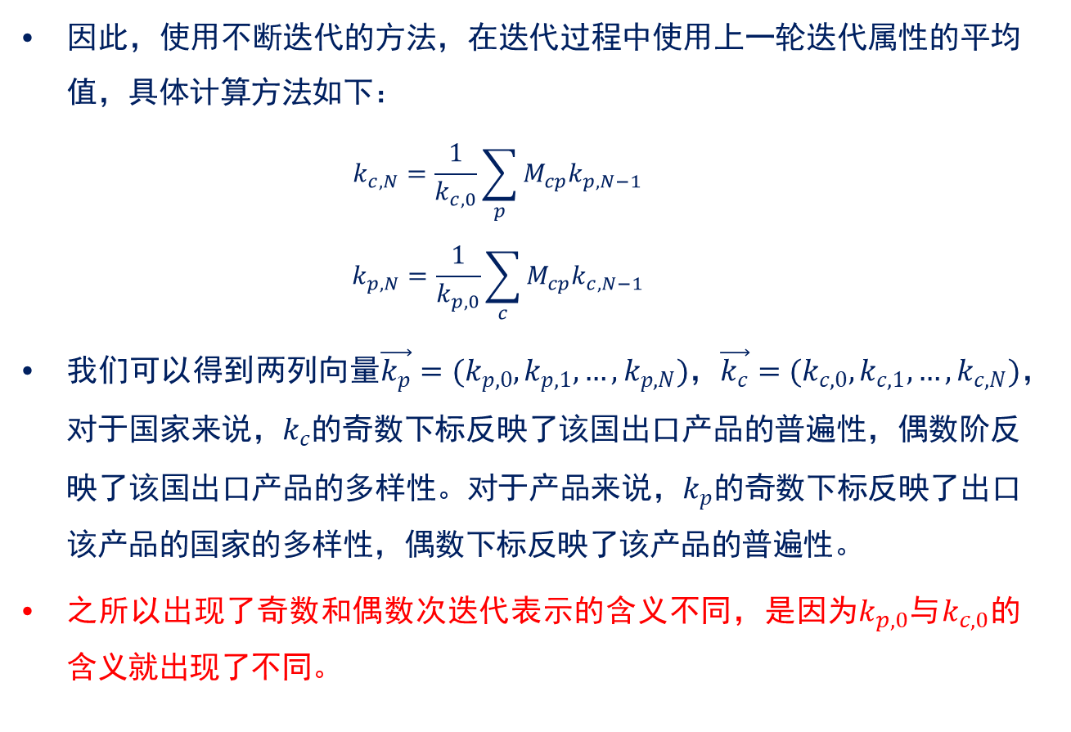
反射法
因此，使用不断迭代的方法，在迭代过程中使用上一轮迭代属性的平均值，具体计算方法如下：
$$k_{c,N}=\frac{1}{k_{c,0}}\sum_{p}{M_{cp}k_{p,N−1}}$$
$$k_{p,N}=\frac{1}{k_{p,0}}\sum_{c}{M_{cp}k_{c,N−1}}$$
我们可以得到两列向量$\vec{k_{p}}=(k_{p,0},k_{p,1},…,k_{p,N})$，$\vec{k_{c}}=(k_{c,0},k_{c,1},…,k_{c,N})$，对于国家来说，$k_{c}$的奇数下标反映了该国出口产品的普遍性，偶数阶反映了该国出口产品的多样性。对于产品来说，$k_{p}$的奇数下标反映了出口该产品的国家的多样性，偶数下标反映了该产品的普遍性。
之所以出现了奇数和偶数次迭代表示的含义不同，是因为$k_{p,0}$与$k_{c,0}$的含义就出现了不同。

Slide 10
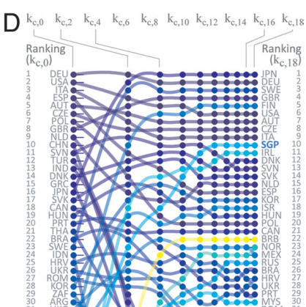
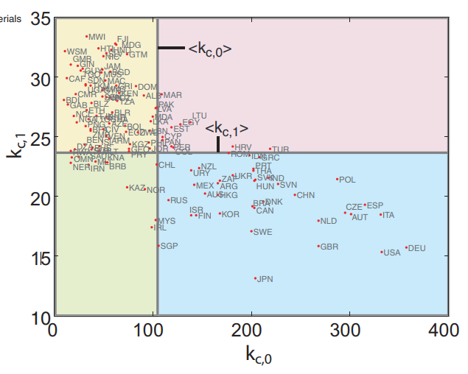
反射法
美国、日本等发达国家主要位于第四象限
在迭代过14轮过后，国家间的排名基本稳定。

Slide 11
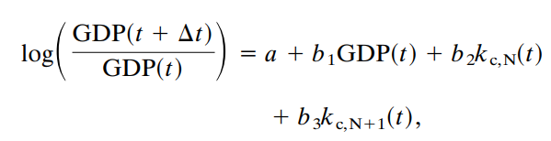
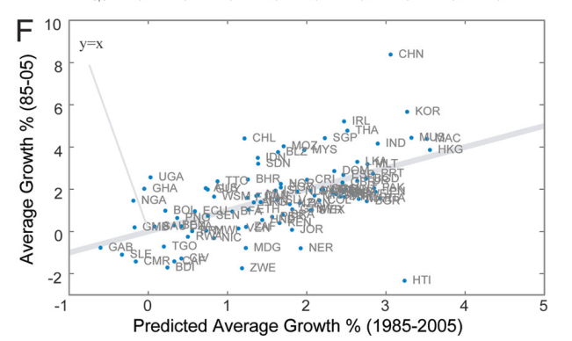

使用经济复杂性预测经济增长
经济增长和$k_{c}$能够很好地预测未来经济增长，说明各国的经济水平有接近经济复杂性水平的倾向。但是这种影响是长期的，在$Δt$取5年或10年等较大数值时预测水平较好。

Slide 12
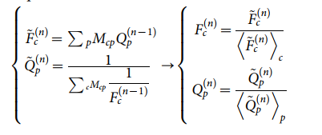

非线性迭代方法
Tacchella等（2012）提出一种非线性的迭代方法，该方法认为，一个产品的技术复杂性取决与出口这个产品的国家中最差的那一个，所以使用了非线性迭代的方式，提高技术复杂性计算过程中“弱国”的权重。
$F_{c}$代表国家的经济复杂性，其迭代过程与前面的公式相同。
$Q_{p}$代表产品的技术复杂性，其与在该产品上具有比较优势的国家数量成反比，与$这些国家的F_{c}$成正比。
Tacchella A, Cristelli M, Caldarelli G, et al. A new metrics for countries' fitness and products' complexity[J]. Scientific reports, 2012, 2: 723.

Slide 13
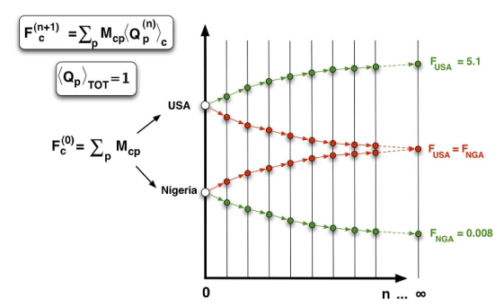
非线性迭代方法
对比两种迭代方法，下图中分别绘制了美国和尼日利亚的经济复杂性随迭代次数的变化，红色的为线性迭代，绿色的为非线性迭代。可以看到非线性迭代可以更好地区分开国家的复杂性水平。

Slide 14


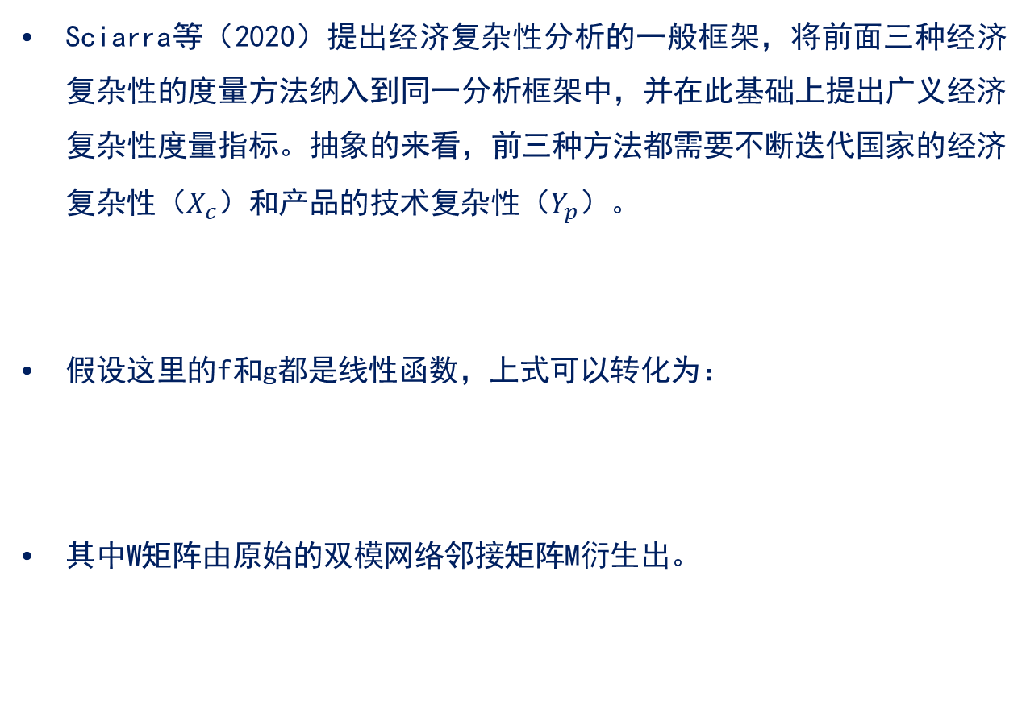
经济复杂性分析的一般框架
Sciarra等（2020）提出经济复杂性分析的一般框架，将前面三种经济复杂性的度量方法纳入到同一分析框架中，并在此基础上提出广义经济复杂性度量指标。抽象的来看，前三种方法都需要不断迭代国家的经济复杂性（$X_{c}$）和产品的技术复杂性（$Y_{p}$）。
假设这里的f和g都是线性函数，上式可以转化为：
其中W矩阵由原始的双模网络邻接矩阵M衍生出。
Sciarra C, Chiarotti G, Ridolfi L, et al. Reconciling contrasting views on economic complexity[J]. Nature communications, 2020, 11(1): 1-10.

Slide 15
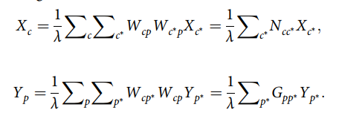
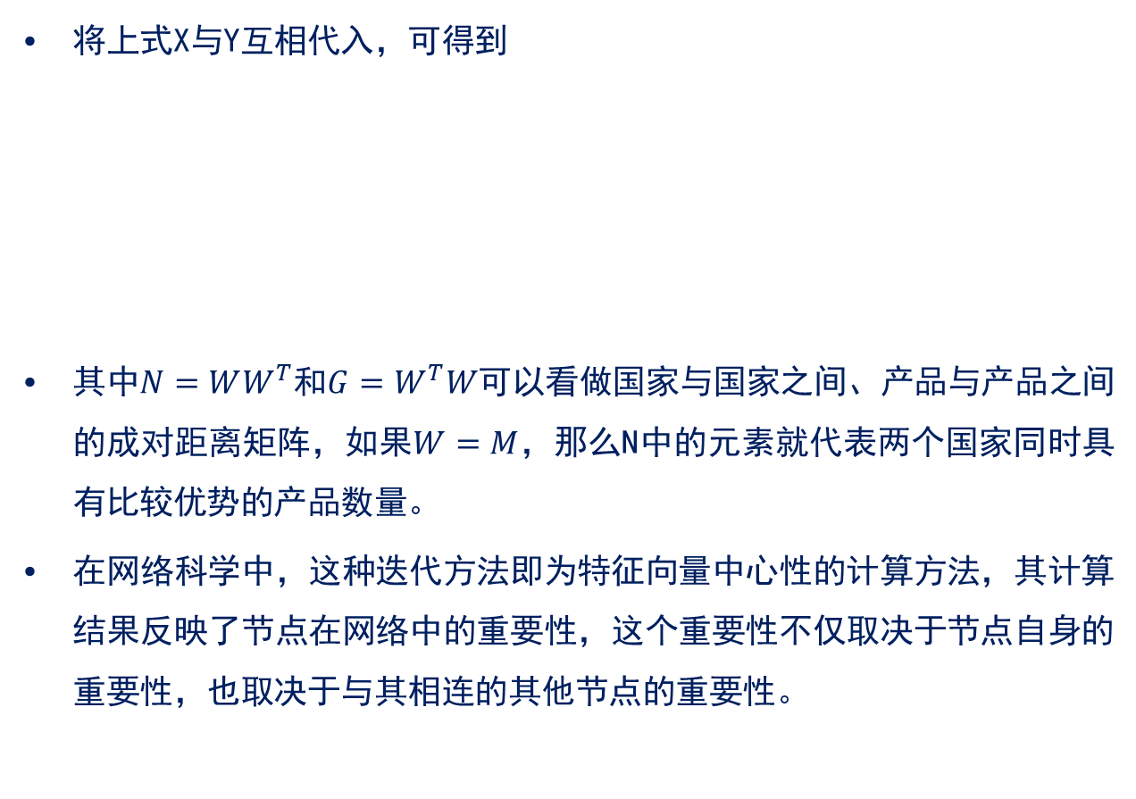
经济复杂性分析的一般框架
将上式X与Y互相代入，可得到
其中$N=WW^{T}$和$G=W^{T}W$可以看做国家与国家之间、产品与产品之间的成对距离矩阵，如果$W=M$，那么N中的元素就代表两个国家同时具有比较优势的产品数量。
在网络科学中，这种迭代方法即为特征向量中心性的计算方法，其计算结果反映了节点在网络中的重要性，这个重要性不仅取决于节点自身的重要性，也取决于与其相连的其他节点的重要性。

Slide 16

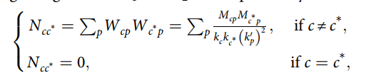

广义经济复杂性指数
在上述框架下可以看出，国家的经济复杂性计算结果由N矩阵的选取决定，所以，作者提出了广义经济复杂性指数，用来提取N矩阵中的信息。
其中$X_{c,i}$为N矩阵的第i大特征值$λ_{i}$对应的特征向量，N矩阵的构造方法如下：

Slide 17
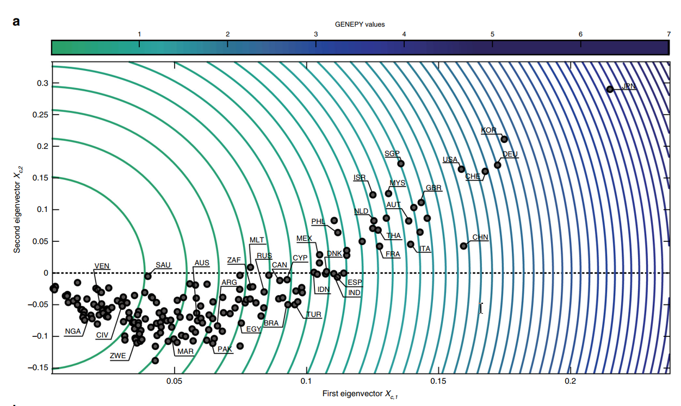
广义经济复杂性指数
日本、德国、韩国、中国等国家的广义经济复杂性指数较高

Slide 18
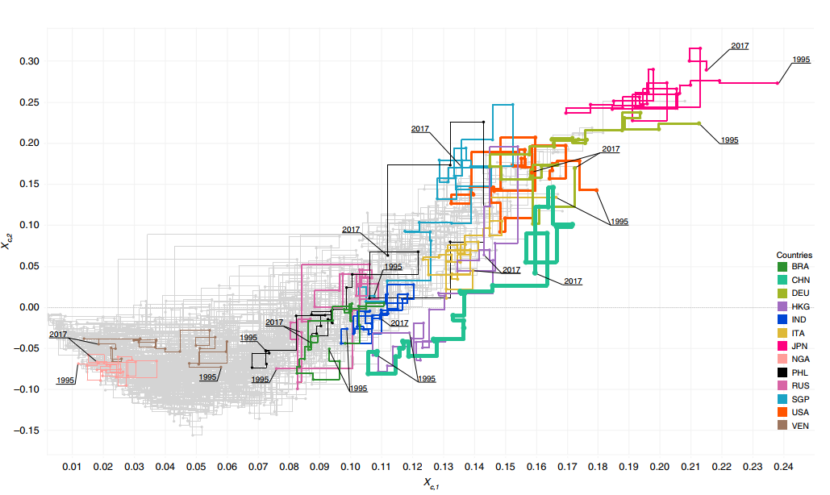
各个国家的发展轨迹

Slide 19
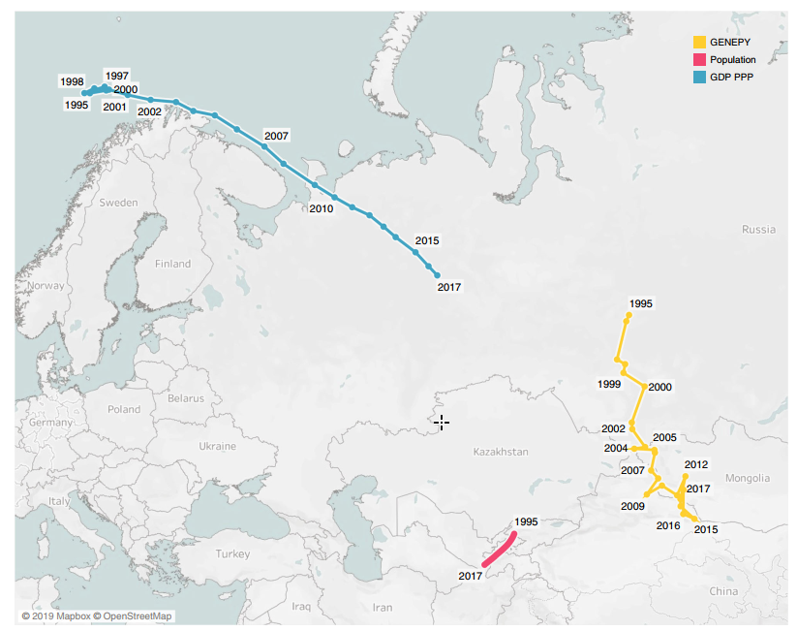
计算世界经济中心
通过使用地理距离加权，得到广义经济复杂性指数、人口、购买力平价GDP下的世界中心

Slide 20

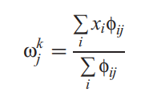

补充技术复杂性的一种计算方法
使用条件概率的方法衡量产品的经济复杂性，首先计算产品间的成对距离矩阵。
该距离取两个条件概率的最小值，分别为在$j$产品有比较优势的国家中在i产品具有比较优势的概率，和在i产品有比较优势的国家中在j产品有比较优势的概率。体现了技术复杂性的向下兼容性。
国家的经济复杂性由技术复杂性加权。
Hidalgo, C. A., Klinger, B., Barabási, A. L., Hausmann, R., (2007)“The Product Space Conditions the De-velopment of Nations,”Science 317(5837), 482-487.

Slide 21
参考文献
Hausmann D.， Hwang J.， Rodrik D. What You Export Matters[J]． Journal of Economic Growth，2007，（12）.
Hidalgo C A, Hausmann R. The building blocks of economic complexity[J]. Proceedings of the national academy of sciences, 2009, 106(26): 10570-10575.
Tacchella A, Cristelli M, Caldarelli G, et al. A new metrics for countries' fitness and products' complexity[J]. Scientific reports, 2012, 2: 723.
Sciarra C, Chiarotti G, Ridolfi L, et al. Reconciling contrasting views on economic complexity[J]. Nature communications, 2020, 11(1): 1-10.
Hidalgo, C. A., Klinger, B., Barabási, A. L., Hausmann, R., (2007)“The Product Space Conditions the De-velopment of Nations,”Science 317(5837), 482-487.

Slide 22
谢谢观看！

